Slide 1
CONTEXTO DE ESTUDIO: La revolución de la ingeniería biológica
LAURA NAVIA
LAURA SERNA
DIANA LLANOS
MARTHA MUÑOZ
GERARDO BETANCOURTH

Slide 2
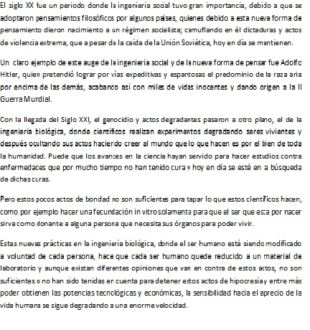
RESUMEN LECTURA 1: Ingeniería Biológica

Slide 3
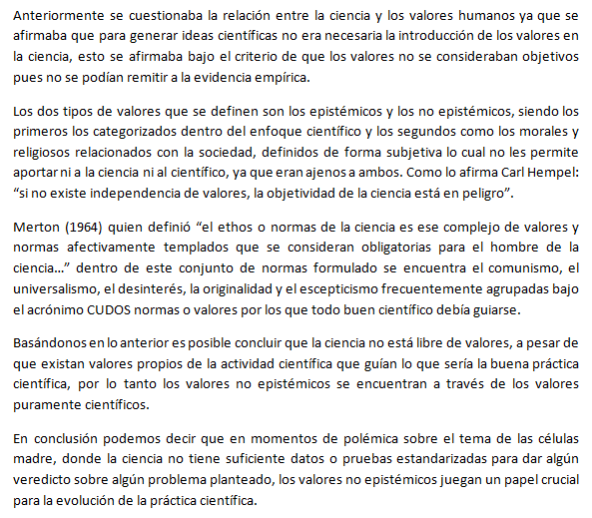
RESUMEN LECTURA 2:Valores en controversias, la investigación con células madre

Slide 4
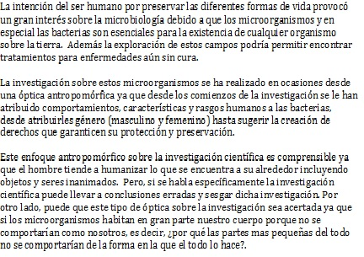
RESUMEN LECTURA 3: Anthropomorphism in science

Slide 5
RELACIÓN DE LAS LECTURAS
La ciencia busca comprender el mundo y poder controlar lo que suceda.
Lectura 1
Nuevas prácticas en la ingeniería biológica hace que el ser humano sea modificado a voluntad dependiendo de las necesidades de cada persona.
Lectura 2
La relación entre las normas CUDOS y los valores humanos hacen que la comprensión y el control de los estudios científicos sean adoptados de forma positiva.
Lectura 3
A través de la investigación y en particular sobre las bacterias se logren descubrir tratamientos que curen enfermedades.

Slide 6
RELACIÓN ENTRE LAS LECTURAS
Para la ciencia ¿ El fin justifica los medios?
Lectura 1
Las modificaciones humanas a voluntad llevan a avances tecnológicos sin medir las consecuencias.
Lectura 2
La oposición a las investigaciones de las células madres, dicen que esta práctica puede llevar a la clonación y fundamentalmente a la desvalorización de la vida humana.
Lectura 3
Es necesario evaluar los supuestos a partir de los cuales se plantean las investigaciones.

